Slide 1



Pro Matre Período : 01 a 24 de maio de 2026

Slide 2


Pro Matre

Slide 3
Big Numbers
Plataforma | Investimento | Visualizações | CTR | CPC | Cliques | Tx. Conv. | Cliques nos botões | CPA
Google | R$ 9.699,59 | 31.039 | 44,6% | R$ 0,70 | 13.843 | 14,5% | 2.003 | R$ 4,84
Meta | R$ 3.589,50 | 1.199.116 | 1,31% | R$ 0,23 | 15.662 | 1% | — | —
Total | R$ 13.289,09 | 1.230.155 | 2,4% | R$ 0,45 | 29.505 | 14,5% | 2.003 | R$ 4,84
Big Numbers • Total de Maio
Em maio, a estratégia de campanhas orientadas para conversão seguiu em amadurecimento e ganho de eficiência. O período de 01 a 24 de maio acumula resultados consistentes via Google Ads, com alta eficiência na campanha Institucional e crescimento expressivo nos botões de agendamento frente a abril.
O Google Ads manteve performance sólida com CPA de R$ 4,84 e taxa de conversão de 14,5%, enquanto o Meta Ads gerou mais de 1,19 milhão de impressões com CPC de R$ 0,23. Em conjunto, as plataformas totalizaram R$ 13.289,09 em investimento, entregando alcance qualificado e conversões consistentes ao longo do período.

Slide 4
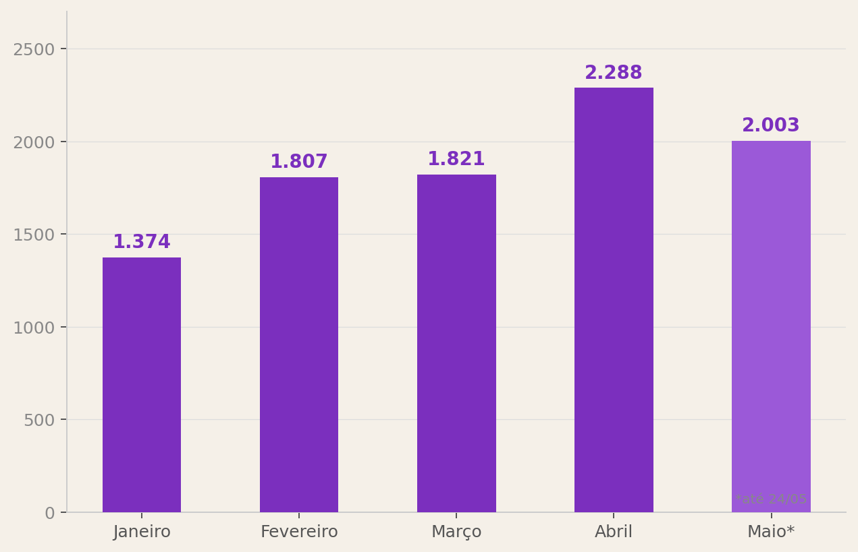
Dados de Performance
Em maio, o ritmo de conversões segue a curva de crescimento esperada. Com 2.003 conversões nas primeiras 24 dias do mês — 80% da meta de 2.500 —, a trajetória indica que o objetivo mensal está ao alcance, mantendo a consistência do planejamento estratégico iniciado em março.
80%

Slide 5
PRO MATRE
Cliques nos botões de agendamento
 | Whats | Tuotempo | Telefone
Março | 1.143 | 523 | 146
Abril | 1.078 | 1.025 | 163
Maio | 2.259 | 2.104 | 641
Em maio, o Tuotempo registrou crescimento expressivo frente a abril (+105%), consolidando-se como o principal canal de agendamento online. O WhatsApp também apresentou crescimento relevante (+110%), mantendo-se como canal de alto volume de interação.
O Telefone registrou crescimento de +293% frente a abril, reflexo da maior visibilidade dos botões de contato na landing page. No total, os botões de agendamento somaram 5.004 interações em maio — resultado expressivo para o período parcial do mês.

Slide 6
PRO MATRE
Cliques nos botões de agendamento por campanha
 | Whats | Tuotempo | telefone
Institucional | 400 | 768 | 127
Exames | 261 | 73 | 9
Pré Natal | 354 | 54 | 12
Em maio, a campanha Institucional manteve sua liderança com 1.260 conversões via Google Ads e alto volume de cliques nos botões de agendamento, com destaque para o Tuotempo. O CPA de R$ 1,88 reforça a excelente eficiência desta campanha no portfólio.
As campanhas de Exames e Pré-Natal seguiram com participação complementar, somando 518 e 170 conversões respectivamente. Ambas contribuem para diversificar os pontos de entrada e fortalecer a presença da marca em frentes específicas de serviço.

Slide 7
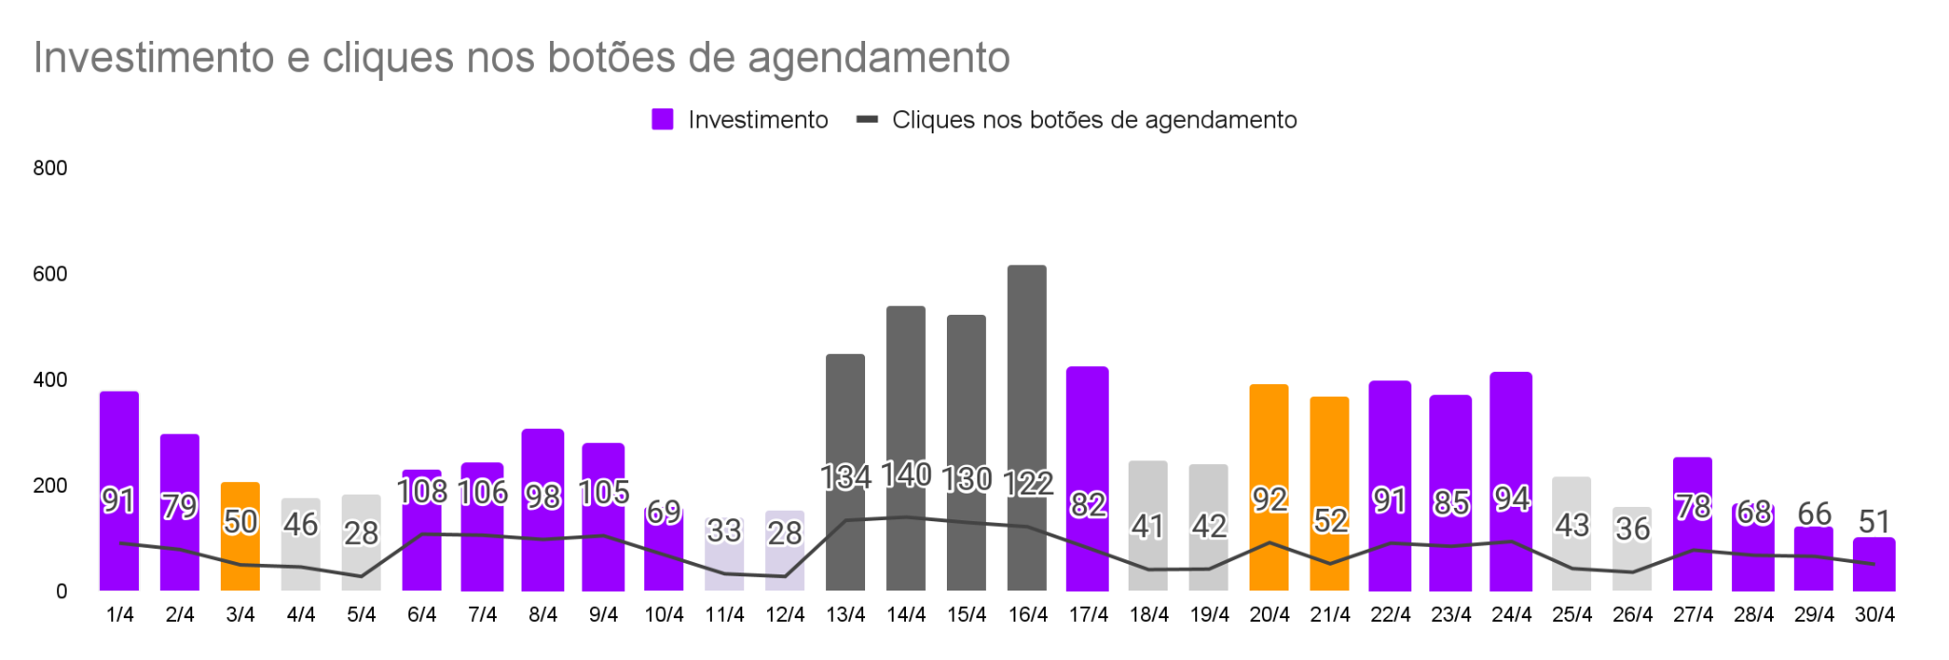
PRO MATRE
Performance das campanhas de mídia
semana 1
semana 2
semana 3
semana 4
semana 5
A primeira semana de maio foi marcada pelo feriado do Dia do Trabalho (1/5), que impactou o volume de demanda no início do período. As campanhas mantiveram entrega estável nos dias de veiculação, com retomada gradual das interações a partir do dia 2.
Na segunda semana de maio, observamos aceleração expressiva nas conversões, impulsionada pela maturação do algoritmo e pelas otimizações de lances e segmentação realizadas no início do mês. O volume de cliques nos botões de agendamento superou consistentemente 100 interações por dia.
A terceira semana de maio foi o melhor período do mês, com pico de conversões e maior eficiência das campanhas. A campanha Institucional registrou seu melhor CPA do período, e os botões de agendamento atingiram os maiores volumes semanais de interação.
Na quarta semana, as campanhas mantiveram estabilidade, com volume de conversões consistente. O algoritmo de otimização demonstrou maturidade na entrega, priorizando usuários com maior propensão ao agendamento e sustentando a eficiência do CPA.
A quinta semana encerrou o período analisado (até 24/05). Com a proximidade do feriado de Corpus Christi no final do mês, monitoramos o comportamento da demanda para ajustar a estratégia e garantir a sustentação das conversões no fechamento de maio.

Slide 8
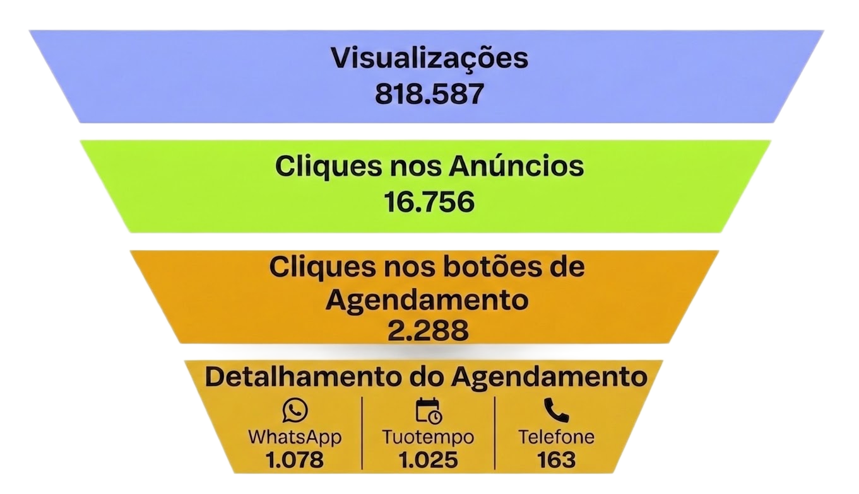
PRO MATRE
Funil de Conversão
O funil de conversão em maio demonstra excelente qualidade de tráfego: das 1.230.155 impressões totais, geramos 29.505 cliques (CTR de 2,4%), dos quais 5.004 resultaram em cliques nos botões de agendamento — representando 17% dos cliques totais, acima da média do mercado de saúde.
Com 2.003 conversões nas primeiras 24 dias — 80% da meta de 2.500 —, a projeção para o mês completo aponta para atingimento integral da meta, reforçando a eficiência crescente da estratégia orientada para conversão implementada desde março.

Slide 9

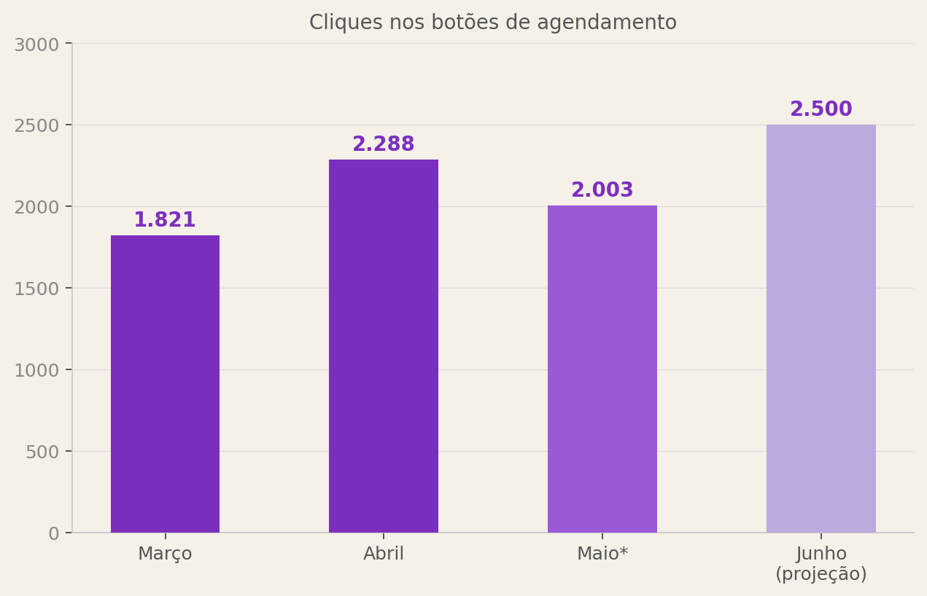

Termos mais buscados em Maio
-
Buscas Institucionais
Intenção de Agendamento
Busca por Especialidades
1.
Os termos relacionados à marca seguiram liderando o volume de buscas em maio, com destaque para “Pro Matre” e suas variações. O alto reconhecimento da marca e a forte intenção de busca direta sustentam o volume de conversões na campanha Institucional.
2.
O termo “Pro Matre agendamento” seguiu com alta taxa de clique em maio, evidenciando um público em estágio avançado de decisão. A campanha Institucional captura essa intenção com eficiência, refletindo no CPA de R$ 1,88.
3.
Termos como “ecocardiograma fetal”, “plano maternidade” e “pré-natal particular” reforçam oportunidades para ampliar a cobertura nas campanhas de Exames e Pré-Natal, com potencial de crescimento em conversões nessas frentes.

Slide 10
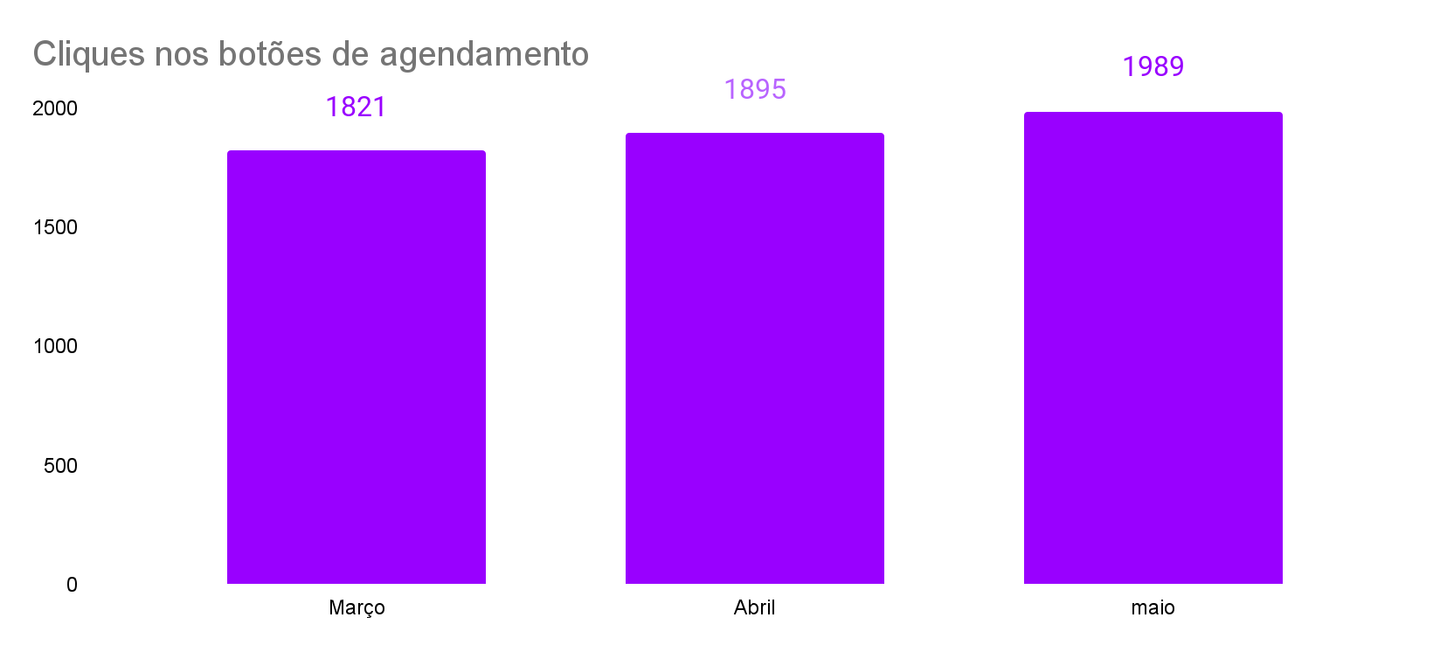
Projeção de Resultados para Junho
A projeção para junho acompanha a curva de amadurecimento das campanhas. Com base no ritmo atual — 2.003 conversões em 24 dias —, o mês completo de maio deve atingir 100% da meta. Para junho, mantemos expectativa de crescimento sustentável, com foco em otimização contínua e potencial expansão do budget na campanha Institucional.

Slide 11
Maio (01–24) foi um período de forte performance, com 2.003 conversões via Google Ads e investimento total de R$ 13.289,09 entre Google e Meta. A estratégia orientada para conversão demonstrou maturidade crescente, com o CPA de R$ 4,84 abaixo da meta e a campanha Institucional registrando o melhor CPA do portfólio (R$ 1,88).
Os botões de agendamento totalizaram 5.004 cliques — crescimento expressivo frente a abril —, com Tuotempo (+105%), WhatsApp (+110%) e Telefone (+293%) registrando aumentos em todos os canais, evidenciando a boa qualidade do tráfego entregue pelas campanhas.
O Meta Ads cumpriu seu papel estratégico de alcance e awareness, com 1.19M de impressões e CPC de R$ 0,23, complementando o Google Ads na jornada do usuário e contribuindo para o fortalecimento da marca em múltiplos pontos de contato.
Revisão e atualização dos textos e criativos das campanhas para renovação da comunicação e ganho de relevância no leilão.
Avaliação de expansão de budget na campanha Institucional, dado o excelente CPA de R$ 1,88 e alto potencial de escala com eficiência.
Continuidade no monitoramento do CPA das campanhas de Plano Maternidade e Pré-Natal, com ajustes de lance e segmentação para ampliar o volume de conversões nessas frentes.
Conclusão
Próximos Passos

Slide 12

Vamos falar?
negocios@ablab.com.br
+55 11‪ 99834‑9407‬
2024

